Slide 1
行政処分等の基準が厳しくなります
自動車運送事業者のみなさまへ
平成30年7月１日から施行
改正背景
自動車運送事業（トラック、バス、タクシー）の運転者は、全職業平均と比較して労働時間が約１～２割長く、いわゆる過労死の認定件数も職種別で最も多い実態にあることから、長時間労働の是正や過労の防止は重要な課題となっていました。このため、昨年８月２８日に「自動車運送事業の働き方改革に関する関係省庁連絡会議」において取りまとめられた「直ちに取り組む施策」においても、行政処分の強化を行う方針が示されていたところです。
以上のような状況を踏まえ、今般、過労防止関連違反等に係る行政処分の処分量定の引上げを行うなど、行政処分等の基準について、所要の改正を行いました。
主な改正等内容
処分量定の引き上げ（トラック、乗合バス、タクシー）
過労防止関連違反
≪現 行≫ 初違反 ≪改正後≫初違反
▷ 乗務時間等告示遵守違反
（安全規則第３条）（運輸規則第21条）
・未遵守5件以下 警告
・未遵守6件以上15件以下 10日車
・未遵守16件以上 20日車
・未遵守31件以上3名以上等 30日事業停止
▷ 健康状態の把握義務違反
（安全規則第３条）（運輸規則第21条）
・把握不適切50％未満 警告
・把握不適切50％以上 10日車
▷ 社会保険等未加入
（事業法第25条）（運送法第30条）
・一部未加入 10日車
・全部未加入 20日車等
▷ 乗務時間等告示遵守違反
１箇月の拘束時間及び休日労働の限度に関する違反が確認された場合は、左記（現行）の件数として計上し処分日車数を算出するとともに、さらに別立てで次のとおり処分日車数を算出し、左記の処分日車数に合算する。
・未遵守1件 10日車
・未遵守2件以上 20日車
▷ 疾病、疲労等のおそれのある乗務
・健康診断未受診者1名 警告
・健康診断未受診者2名 20日車
・健康診断未受診者3名以上 40日車
▷ 社会保険等未加入
・未加入1名 警告
・未加入2名 20日車
・未加入3名以上 40日車
・月の拘束時間（トラック）
➢293時間以内（労使協定320時間）
・休日労働
➣2週間に1回まで
・健康保険
・厚生年金保険
・労働者災害補償保険
・雇用保険
その他
・記録の改ざん・不実記載のような労働時間を管理する点で問題がある事項及び虚偽届出については処分を強化する。
・帳票類の「全て保存なし」については、「全て記録なし」と同じ処分量定に統一する。等

Slide 2
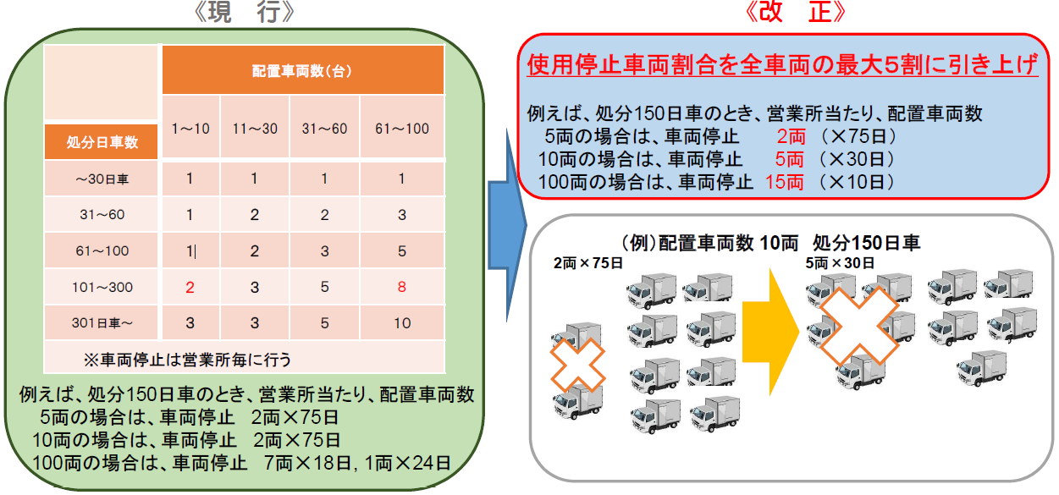
主な改正等内容の続き
処分量定の引き上げ（トラック）
◯行政処分により使用を停止させる車両数の割合を最大５割へ引き上げ
その他（トラック事業者の法令遵守の徹底を図るための措置）
適正化実施機関による巡回指導において、①総合評価が著しく悪い事業者、②新規参入後の総合評価が継続して悪い事業者、③健康診断受診や社会保険加入等の基本項目が継続して不適切である事業者、に対して重点的に監査を実施します。
その他注意点
安全規則第３条及び運輸規則第２１条で規定されている過労防止等に係る規定は、自動車運送事業におけるすべての運転者（事業主等が乗務する場合には、当該者を含む）に適用されます。
これら運転者に対して、適切な労務管理、健康管理を行って下さい。
改正に関する詳細については、下記までお問い合わせください。
北陸信越運輸局 自動車交通部 自動車運送事業安全監理室
TEL ０２５－２８５－９１６４
新潟運輸支局 輸送・監査担当 TEL ０２５－２８５－３１２４
長野運輸支局 輸送・監査担当 TEL ０２６－２４３－４６０３
富山運輸支局 輸送・監査担当 TEL ０７６－４２３－０８９３
石川運輸支局 輸送・監査担当 TEL ０７６－２９１－７８５３

